Slide 1
Web页面代码生成器的设计与实现
本科学位论文答辩报告
2007级： ＸＸＸ
校内导师： ＸＸＸ
基地导师： ＸＸＸ
2011.06.30

Slide 2
答辩提纲
综述
系统模型(需求分析)
系统设计与实现
结论

Slide 3
1.综述
课题背景
近年来，随着Web的发展，B/S模式渐成主流，JSP技术也广泛的应用到Web开发中，但软件工师们还不得不花费大量的时间和精力在编写Web页面代码上。本课题将要讨论的WEB页面代码生成技术意图让软件工师们从这一繁琐的工作中解放出来而更专注于业务逻辑代码的编写。
主要开发/设计内容
图形用户界面(GUI)设计
1) 主程序界面的设计
2) 自定义组件设计
3) 显示xml树状结构
4) 文本编辑器
代码生成模块

Slide 4
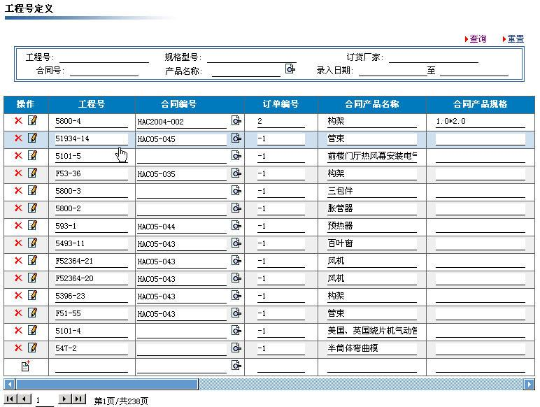
2.系统模型(需求分析)
系统要生成的页面

Slide 5
2.系统模型(需求分析)
GUI
画出要生成的web页面，生成
XML文档
代码引擎
JSP，Java源文件
编译，运行

Slide 6
2.系统模型(需求分析)
同步
XML树
GUI设计
系统详细处理过程
同步
同步
XML文档
输入
代码引擎
生成
Jsp文件
Model
Jsp文件
主控
Java文件
GridForm Taglib
Java文件
FreeForm Taglib
调用Model和GridFormTaglib /FreeForm Taglib
最终的Jsp源文件

Slide 7
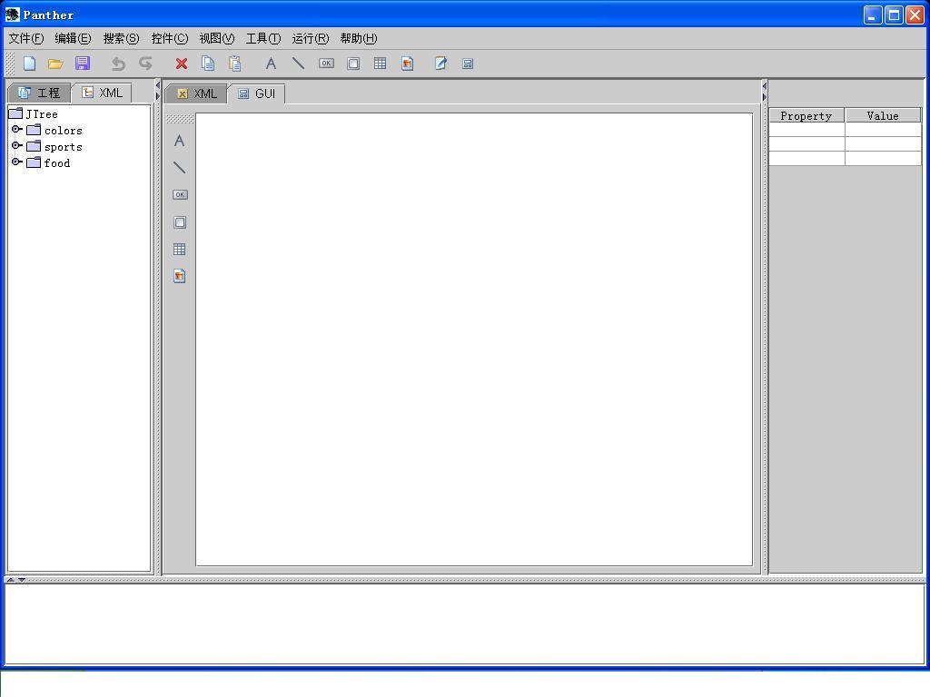
3.系统的设计与实现
图形用户界面(GUI)设计
1) 主程序界面的设计
程序界面粗划分为两个部分：工具栏和主体窗口；主体窗口包括 xml树、工作区、属性表以及信息栏。
XML树
工作区
属性表
信息栏

Slide 8
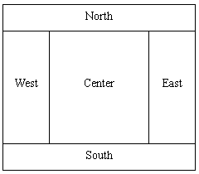
3.系统的设计与实现
图形用户界面(GUI)设计
1) 主程序界面的设计
主程序界面的布局：
程序的主题窗体采用采用动态的BorderLayout布局;

Slide 9
3.系统的设计与实现
图形用户界面(GUI)设计
1) 主程序界面的设计
主体窗口由xml树、工作区、属性表和信息栏四个子窗口构成；主要有三个JSPlitPane嵌套而成。
xml树
工作区
属性表
信息栏

Slide 10
3.系统的设计与实现
图形用户界面(GUI)设计
1) 主程序界面的设计
用户界面得国际化
可以通过设置默认地区来实现英文界面，如在主程序运行的第一行添加代码：Locale.setDefault(new Locale("en"));这样程序运行时将读取PTHResources_en.properties文件。

Slide 11
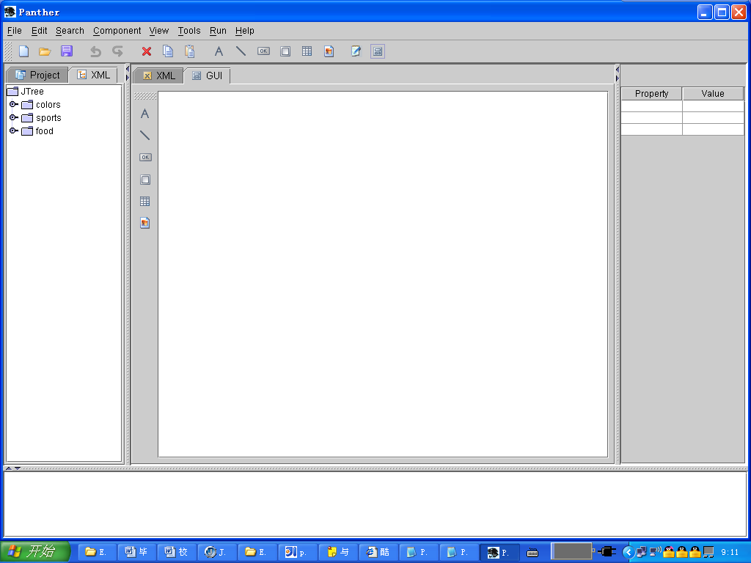

Slide 12
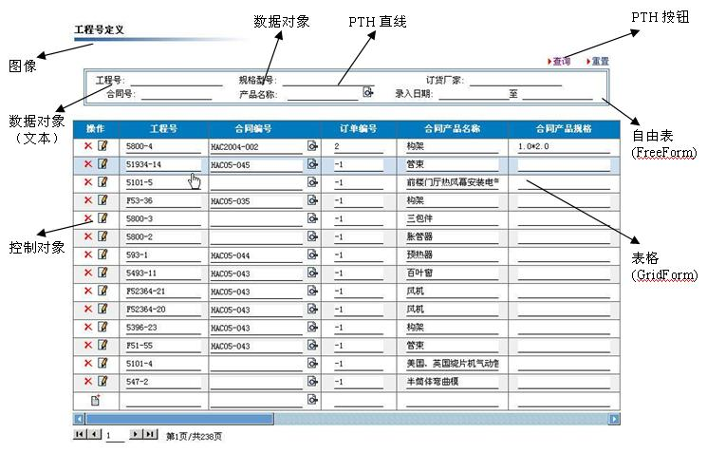
3.系统的设计与实现
图形用户界面(GUI)设计
2) 自定义组件的设计
对web页面的抽象
要在系统中web页面，首先需要对web页面进行抽象。对web页面详细分析后，定义7种组件即可以实现。这7种组件分别为：PTH按钮、PTH直线、图像、自由表(FreeForm)、表格(GridForm)、数据对象(文本)和控制对象(增加、删除、修改按钮)。

Slide 13
3.系统的设计与实现
图形用户界面(GUI)设计
2) 自定义组件的设计
自定义组件的实现
自定义组件的实现是在java swing组件的基础上实现的，继承swing组件，进行扩展，添加事件监听。
具体类介绍
PTHComponent接口
Java中接口可以用来实现多继承，在本系统中巧妙的运用接口来表示一类组件。7种组件都实现了PTHComponent接口，这样当使用组件时可以直接用接口PTHComponent来表示。比如可以这样定义：
PTHComponent dataElement ＝ new PTHDataElement( )；
这样在其它地方可以非常方便的用PTHComponent来标识组件，简化了编程的复杂性，同时非常方便以后的扩展需要。若以后需要增加组件，只要这个组件实现了PTHComponent接口，实现自己内部操作就可以使用。

Slide 14
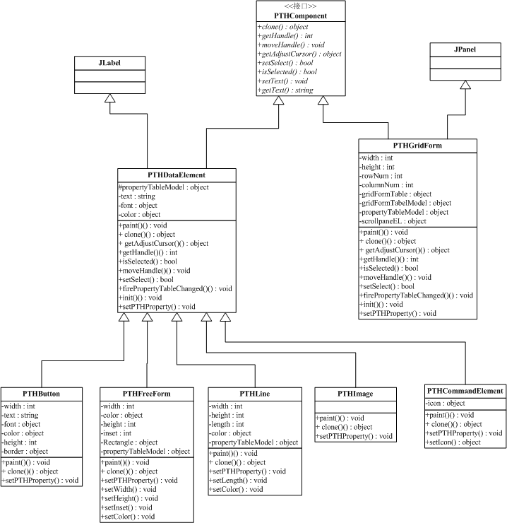

Slide 15
3.系统的设计与实现
图形用户界面(GUI)设计
2) 自定义组件的设计
组件已经实现的操作
每种组件都实现了以下公有的操作：
1. 可拖拉式创建组件(目前包括按钮\文本框\图片组件\自由表\表格);
2. 可对组件进行选取\删除\复制\粘贴等动作;
3. 可拖动组件位置;
4. 可拉框多选组件;
5. 按住CTRL键可多选;
6. 多选时按住CTRL键可拖动多个组件;
7. 拖动图柄可更改大小(各个角度的图柄更改方式不同);
8. 可弹出右键菜单,并可具体组件定制相应菜单;
9. 每个步聚的撤消/重做;
每种组件也都有其自身的属性和操作，如修改文本、颜色等

Slide 16
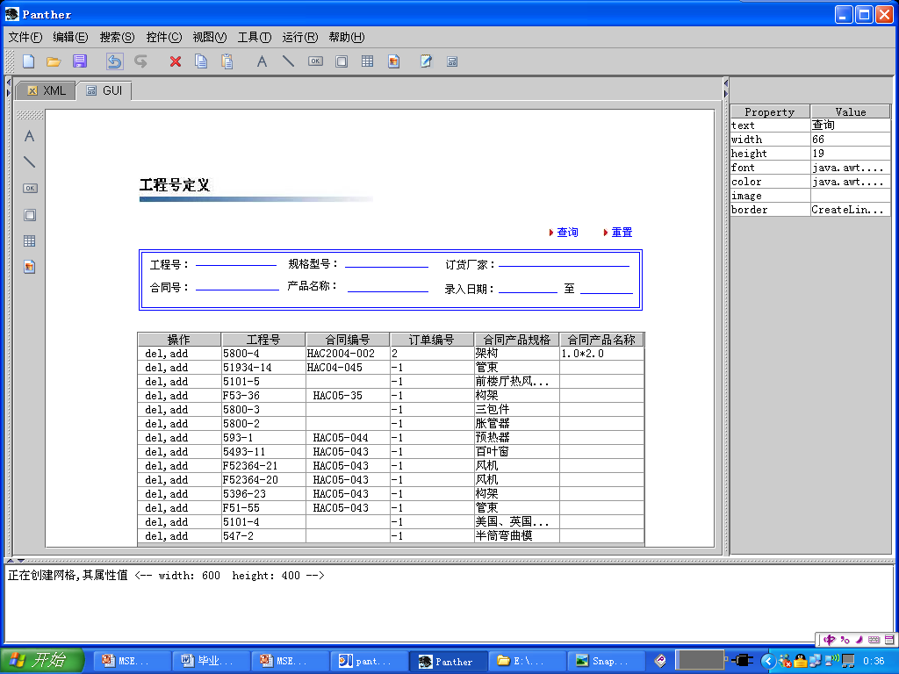
自定义组件成果展示

Slide 17
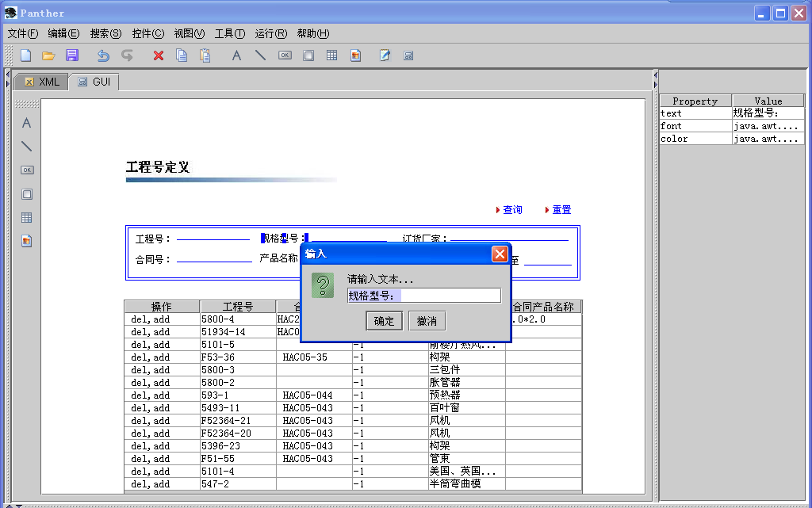
自定义组件成果展示
修改组件属性

Slide 18
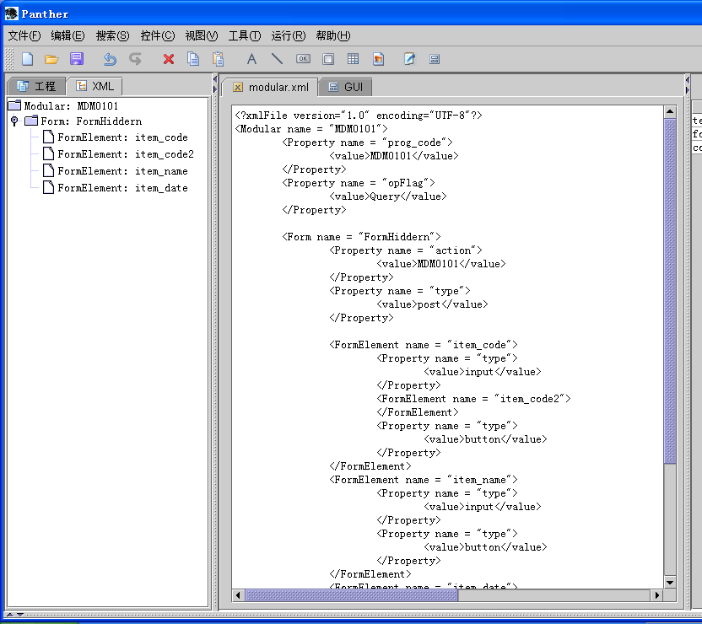
3.系统的设计与实现
图形用户界面(GUI)设计
3) 显示XML树
通过读取 GUI 生成的xml文档，显示出xml文档的树状结构，采用Jdom来解析xml文档。

Slide 19
3.系统的设计与实现
代码生成模块
要最终生成JSP文件，必须由JSP主控程序来实现，JSP主控程序分析JSP－model中存储的页面结构，而后决定调用产生GridForm的java文件和FreeForm的java文件，以生成相应的JSP源文件。
在前端，在GUI中画出web页面是，会生成相应的xml文档，xml文档记录web页面的结构，比如是否有自由表(FreeForm)，是否有表格(GridForm)，但并没有定义如何把表格或者自由表用JSP描述。在xml文档中定义的是各个组件称为Model。
xml文档传给代码引擎，代码引擎首先解析xml文档中定义的页面结构。代码引擎的工作是：生成一个JSP格式的Model定义文件，并由该文件获得后台数据，并按相关Model实例化 一个Model,传给相应的Taglib；Taglib生成具体的JSP源代码。

Slide 20
3.系统的设计与实现
代码生成模块
比如GridDataTablib类就是生成具体GridForm表格JSP源代码的类。
要实例化GridForm model，首先也需要对GridForm进行抽象。
GridForm由以下几个类组成：Element类、DataElement类、CammandElement类、ColumnDef类、FromModel类、TableModel类。
Element类是基类，定义了数据段中最基本的数据类型。
DataElement类、CammandElement类分别继承Element类；DataElement类对单元格中的数据进行抽象，CammandElement类对增、删、改、查询等控制进行抽象；
ColumnDef类对表格中的一列进行抽象；
TableModel类对整个表格进行抽象。

Slide 21
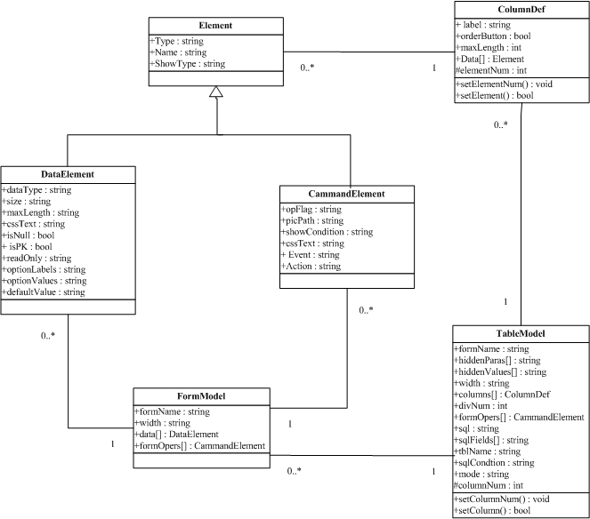
3.系统的设计与实现
代码生成模块 对GridForm 抽象的类图

Slide 22
4.结论
完成的工作
形成了系统的框架
主程序界面设计比较精美
基本实现了自定义组件，包括对自定义组件的操作
实现了对xml文档的解析，显示其树状结构
系统改进
由于时间关系，目前还没有完全实现的功能有：
XML树、GUI、XML文档三者之间的同步
自定义组件的细化
菜单项功能的细化
与代码生成模块的连接

Slide 23
谢谢各位评委老师！

